Slide 1
Twitch.tv
Curso: Engenharia Informática Grupo: P6G9
Unidade Curricular: Bases de Dados -> João Morais - 103730
Docente: Carlos Costa -> Ricardo Pinto - 103078

Slide 2
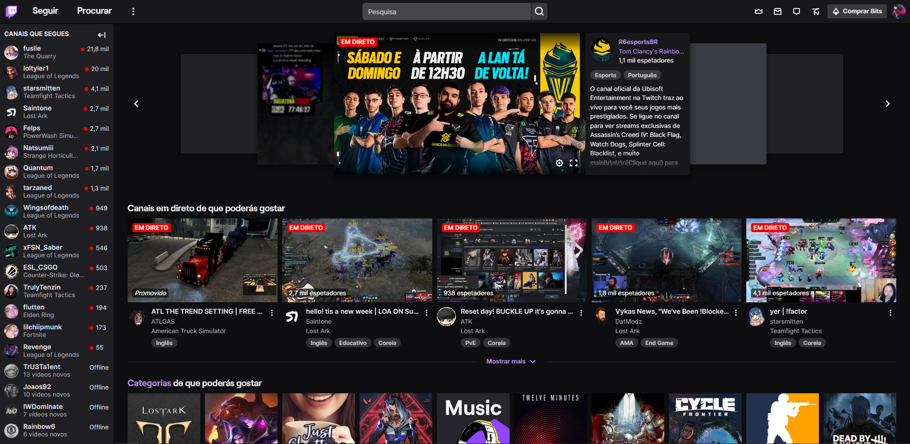
O que é a Twitch.tv?
A twitch.tv é uma plataforma de livestreaming em que, após a criação da sua conta, uma pessoa pode assistir ou fazer transmissões em direto.

Slide 3
Conceito
Este projeto consiste na criação de um sistema de gestão da Twitch.tv.
A base de dados criada incide na gestão de entidades como canais, através das opções Procurar, Criar e Editar.
Entidades:
Canais;
Categorias;
Streams;
Subscrições;
Clips.

Slide 4
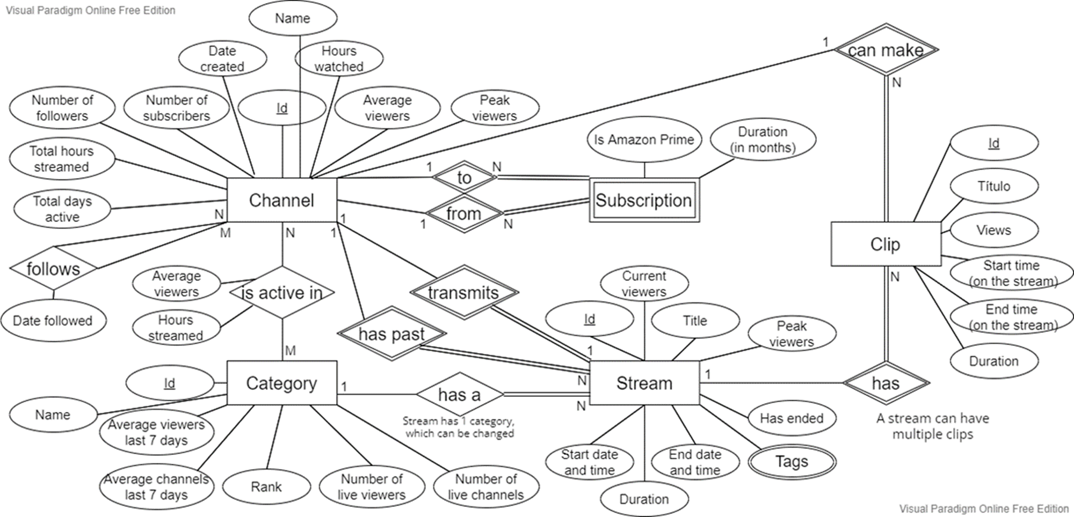
DER

Slide 5
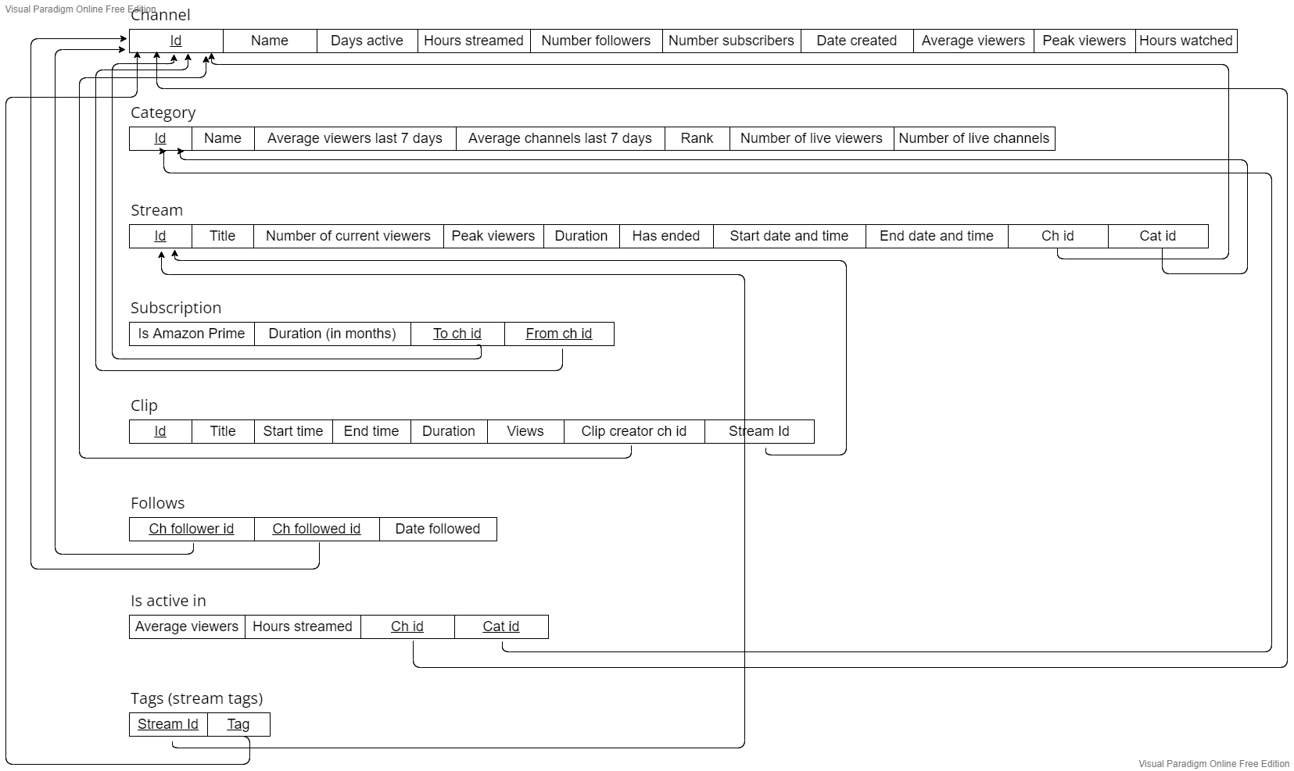
ER (Está na 2FN)

Slide 6
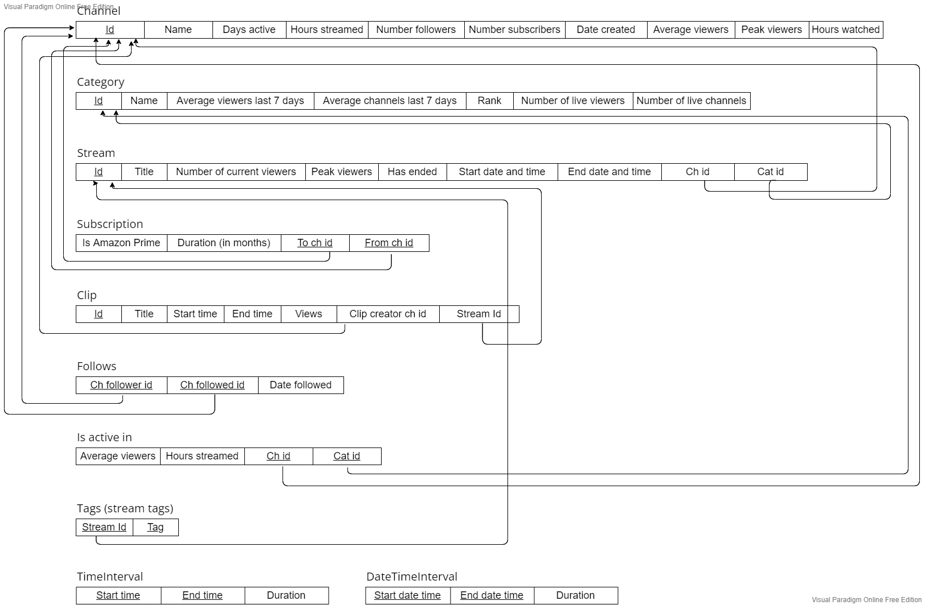
ER Normalizado (Está na 3FN)

Slide 7
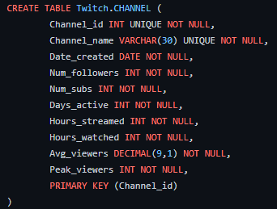
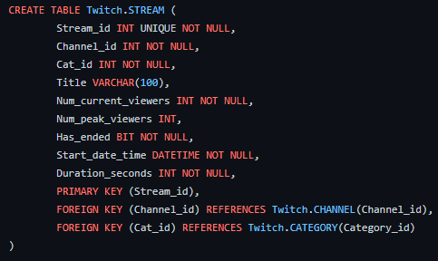
DDL
Twitch.Channel;
Twitch.Category;
Twitch.Stream;
Twitch.Subscription;
Twitch.Clip;
Twitch.Follows;
Twitch.Is_active_in;
Twitch.Stream_tag;
Twitch.Time_interval;
Twitch.Datetime_interval;

Slide 8
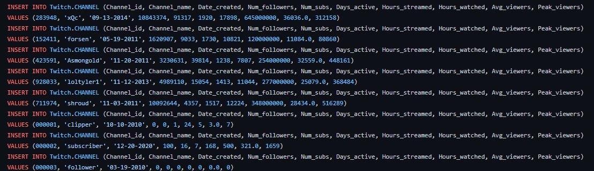
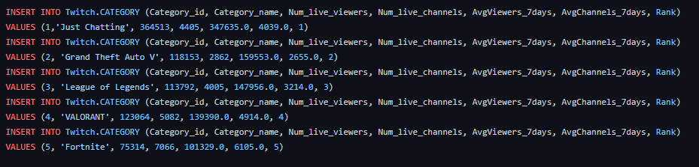
Inserts

Slide 9
DML
Exemplos de DML usado:
SELECT * FROM <Table>
<Table>: Twitch.STREAM, Twitch.CATEGORY, Twitch.STREAM
SELECT Channel_name, Channel_id FROM Twitch.CHANNEL WHERE Channel_id = @Channel_id
INSERT INTO ...
UPDATE ... SET ... WHERE id=@id
DELETE Twitch.CLIP WHERE Clip_id = @Clip_id

Slide 10
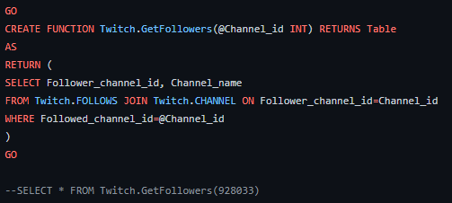
UDFs
GetFollowers(@Channel_id INT)
GetFollowing(@Channel_id INT))
GetSubsFrom(@Channel_id INT)
GetSubsTo(@Channel_id INT)

Slide 11
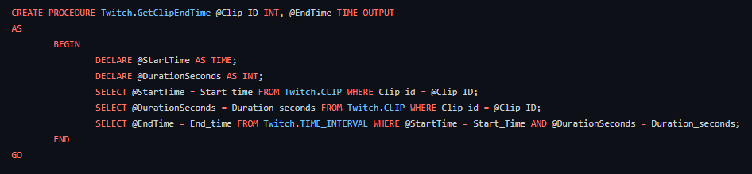
Stored Procedures
GetStreamEndDateTime @Stream_ID INT, @EndDateTime DATETIME OUTPUT
GetClipEndTime @Clip_ID INT, @EndTime TIME OUTPUT
RemoveStream @Stream_ID INT
RemoveCategory @Category_ID INT
RemoveChannel @Channel_ID

Slide 12
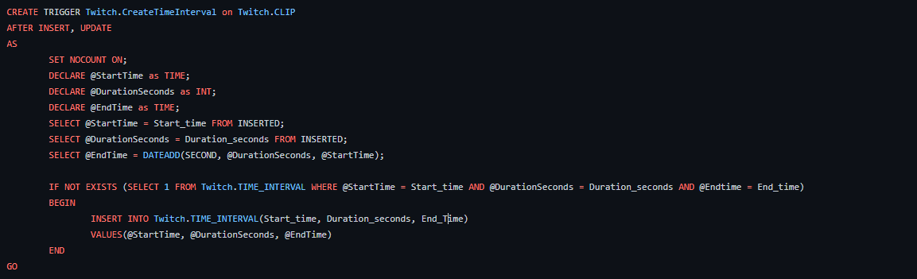
Triggers
CreateTimeInterval on Twitch.CLIP AFTER INSERT, UPDATE
CreateDateTimeInterval on Twitch.STREAM AFTER INSERT, UPDATE

Slide 13
Vídeo demonstrador

